Slide 1

Государственное бюджетное профессиональное
образовательное учреждение города Москвы ​
«Колледж малого бизнеса № 4»
Курсовая работа на тему:
«Разработка прототипа CRM-платформы для управления клиентским потоком фитнес-клуба»
Работу выполнил Романов Иван Александрович
Студент группы ИПО-33.23
Москва 2025​

Slide 2

Цель курсовой работы:
Целью данной работы является создание веб-ориентированной CRM-системы, позволяющей централизовать учет клиентских абонементов, оптимизировать процедуры планирования тренировок и предоставлять аналитическую информацию о загруженности тренеров.

Slide 3
Задачи курсовой работы:
Анализ предметной области и существующих решений в сфере автоматизации фитнес-клубов.
Определение функциональных требований к CRM-платформе и выбор технологического стека для ее реализации.
Проектирование структуры базы данных и пользовательского интерфейса.
Разработка прототипа системы, включающего модули учета клиентов, планирования тренировок и анализа загрузки тренеров.
Проведение тестирования и оценка соответствия разработанного решения поставленным требованиям.

Slide 4
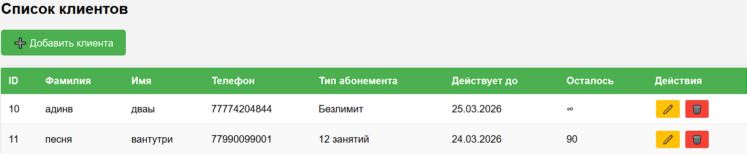
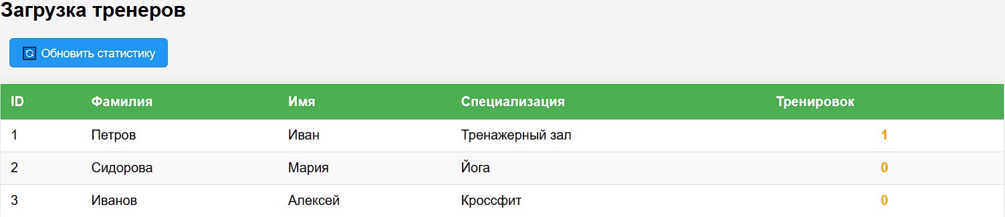
Актуальность темы
Эффективное управление клиентской базой, контроль сроков действия абонементов и рациональное планирование загрузки тренеров требуют автоматизации учетных процессов.
клиентская база
планирование загрузки тренеров

Slide 5

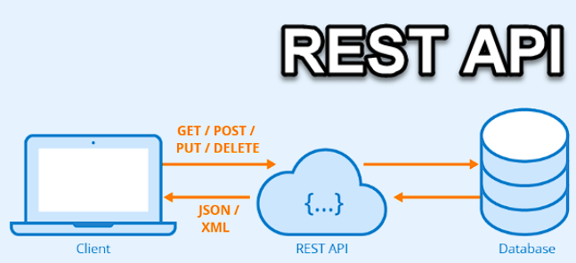




Выбор технологий
Инструменты разработки:
Visual Studio code (VSC) – написание и отладка кода, работа с файлами проекта
PGAdmin – инструмент для работы с базами данных.
База данных:
PostgreSQL – хранение информации о клиентах, тренерах, тренировках и пользователях.
API:
REST API – Взаимодействие между клиентской и серверной частями, обмен данными в формате JSON.
Языки и технологии:
HTML5 – основной язык программирования.
JavaScript – для создания пользовательского интерфейса.
CSS3 – стили для красоты интерфейса.

Slide 6
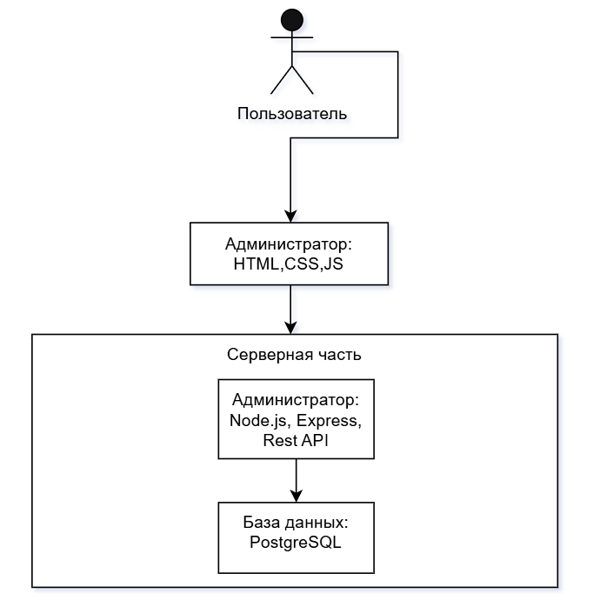
Трехуровневая архитектура CRM – системы
Администратор: HTML, CSS, JavaScript
Серверная часть: Node.js, Express, REST API
База данных: PostgreSQL

Slide 7
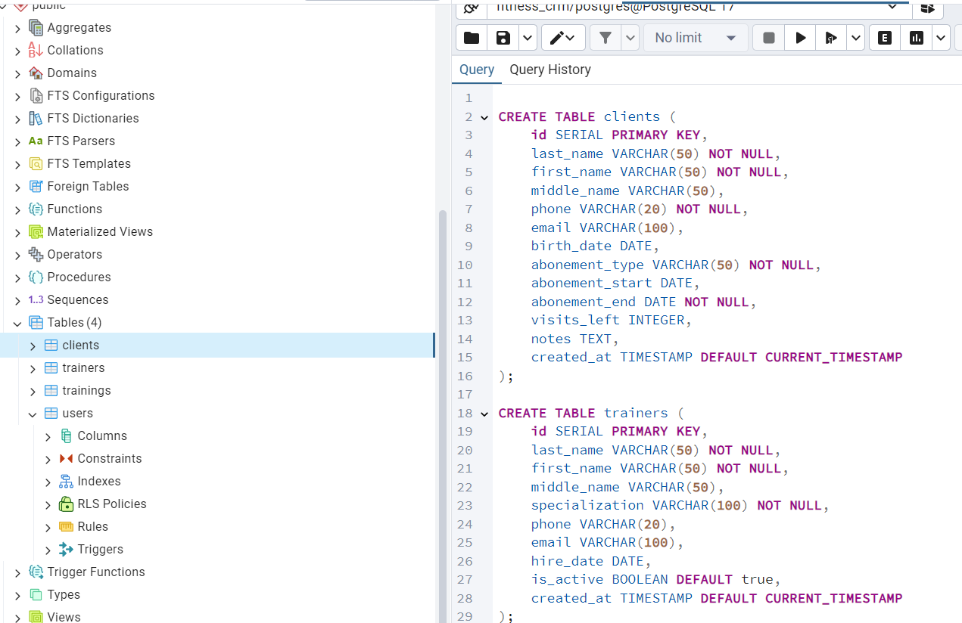
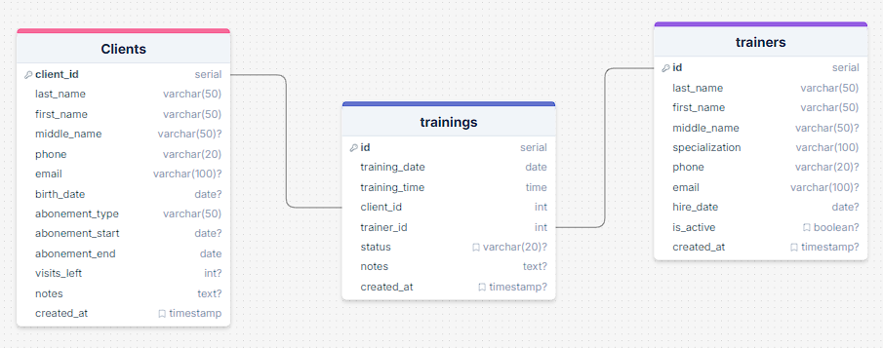
База данных
Основные функции базы данных:
Хранение данных клиентов и абонементов.
Хранение данных тренеров.
Хранение данных тренировок.
Хранение учетных записей пользователей.

Slide 8

Тестирование. Запуск сервера

Slide 9
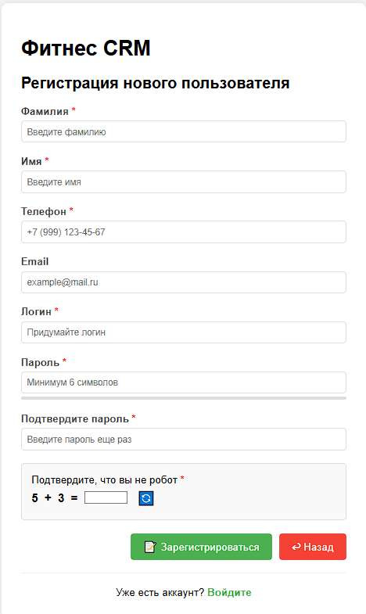
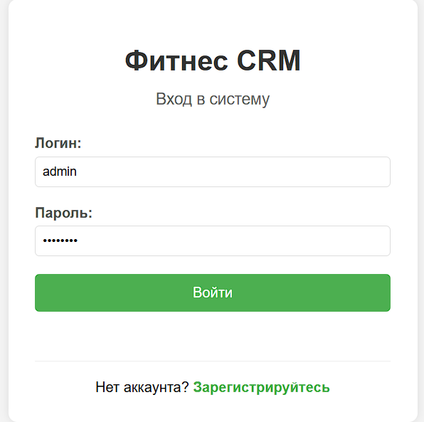
Тестирование. Регистрация и вход в систему

Slide 10
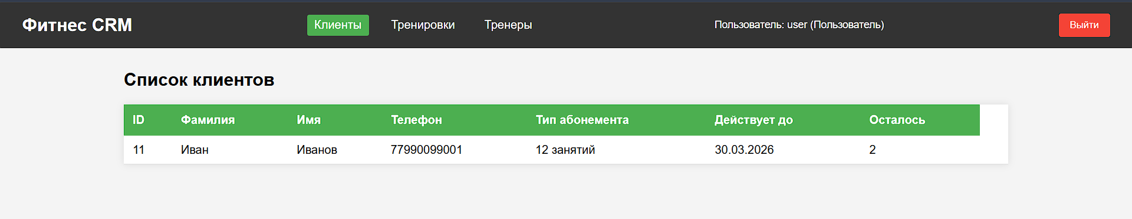
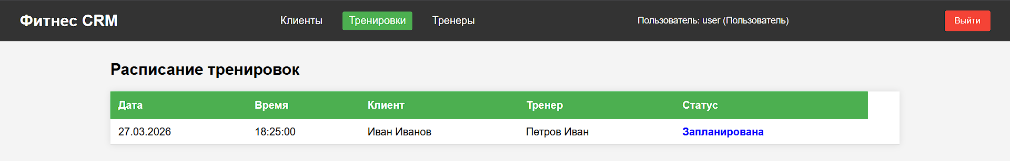
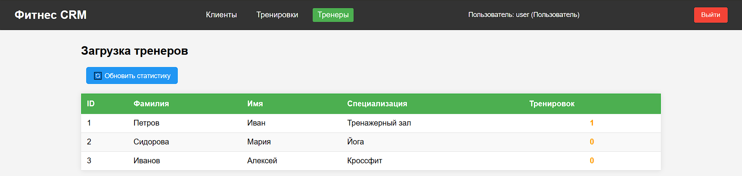
Тестирование. Списки, расписания и загрузка тренеров

Slide 11
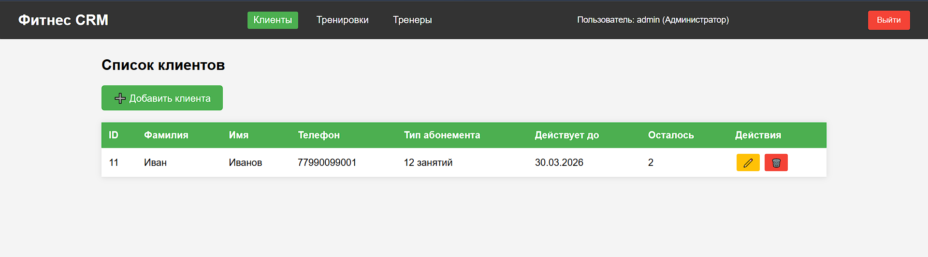
Тестирование. Функционал администратора. Список и редактирование клиентов.

Slide 12
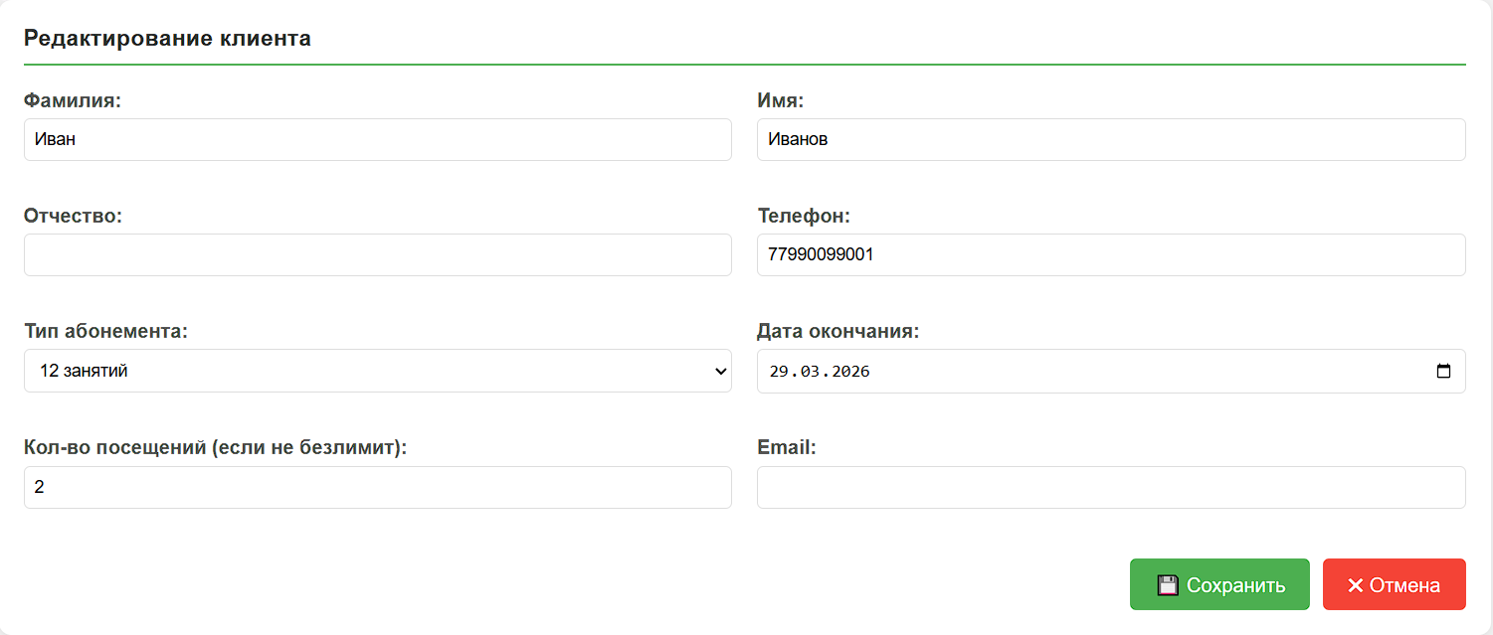
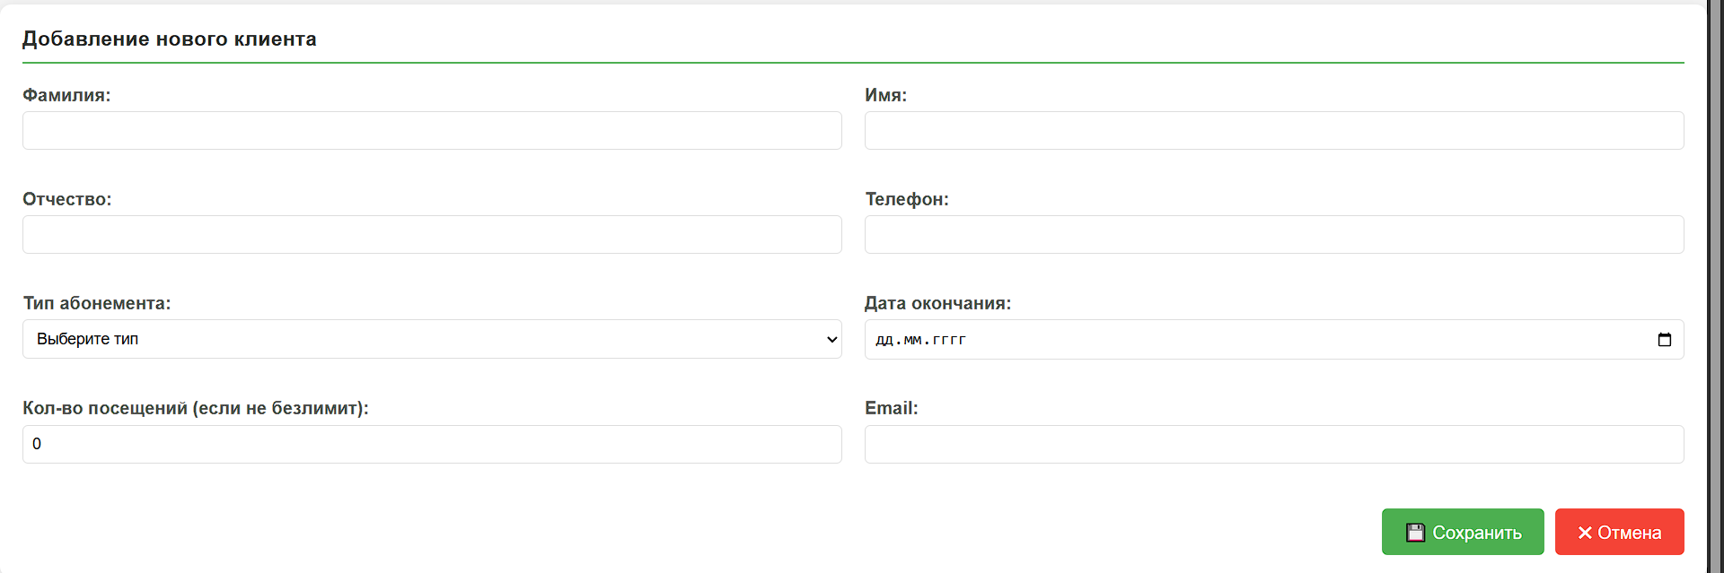
Тестирование. Редактирование и добавление клиента

Slide 13
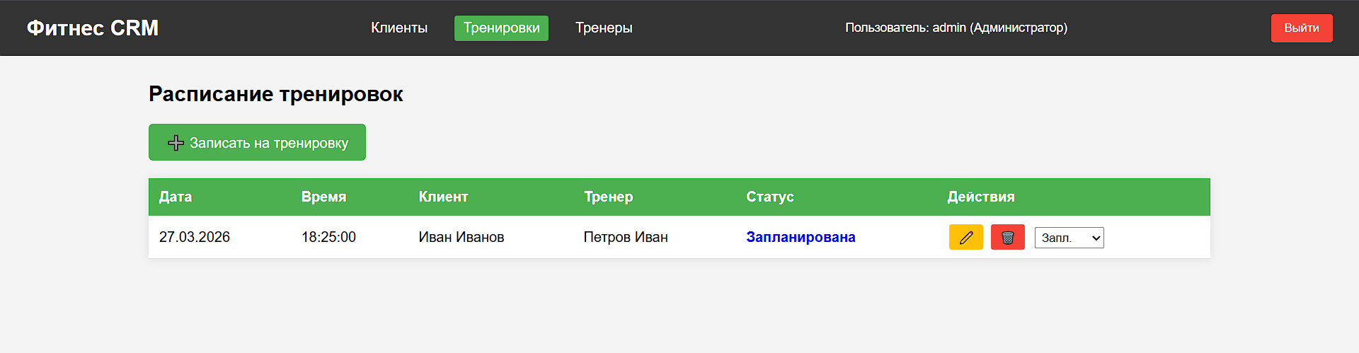
Тестирование. Функционал администратора. Расписание и запись тренировок

Slide 14
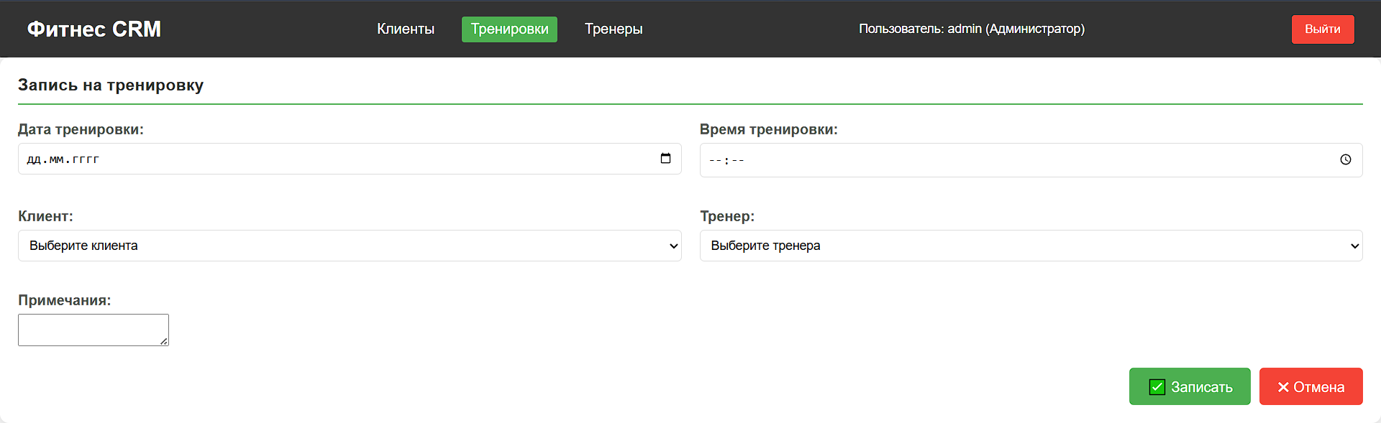
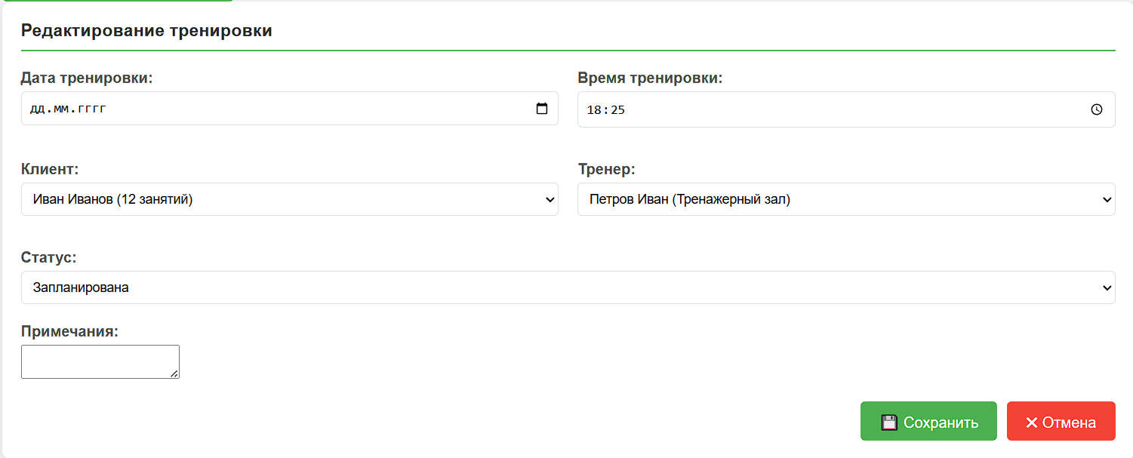
Тестирование. Запись и редактирование тренировки

Slide 15
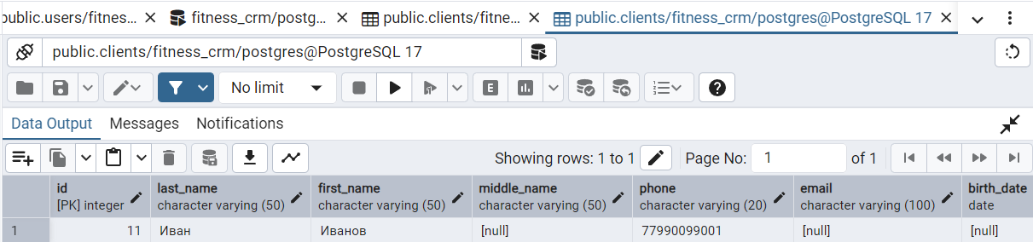
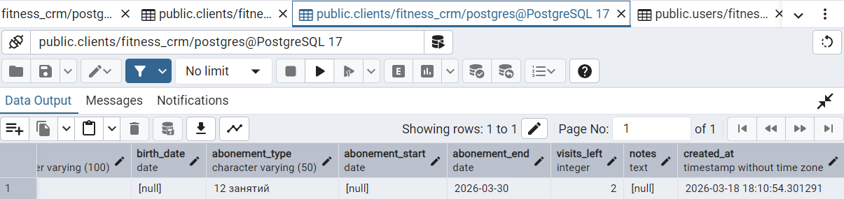
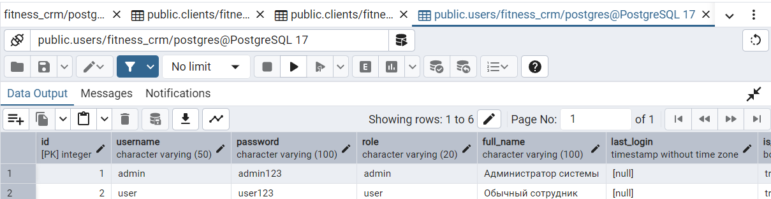
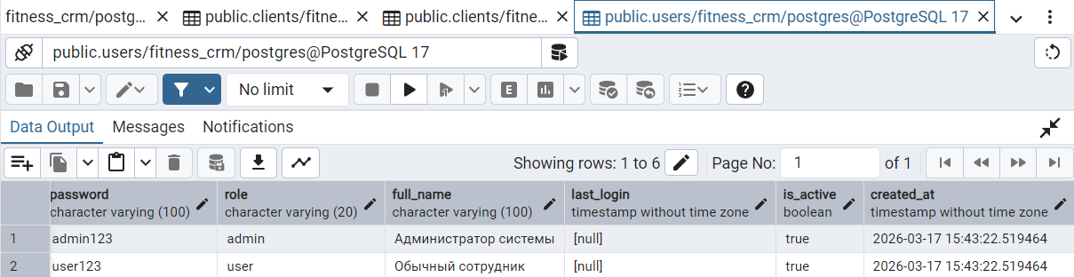
Тестирование. База данных
Данные таблицы Clients
Данные таблицы Users

Slide 16
Заключение
Достигнуто в курсовой работе:
Разработан прототип CRM-платформы для фитнес-клуба, обеспечивающий автоматизацию учета клиентских абонементов, планирования тренировок и анализа загрузки тренеров, соответствующий поставленным требованиям.
Разработано:
Пользовательский интерфейс на основе веб-технологий (HTML, CSS, JavaScript).
Серверная часть для взаимодействия с базой данных (Node.js, Express, REST API).
База данных PostgreSQL для хранения данных клиентов, тренеров, тренировок и учетных записей.

Slide 17
СПАСИБО ЗА ВНИМАНИЕ!

